Slide 1
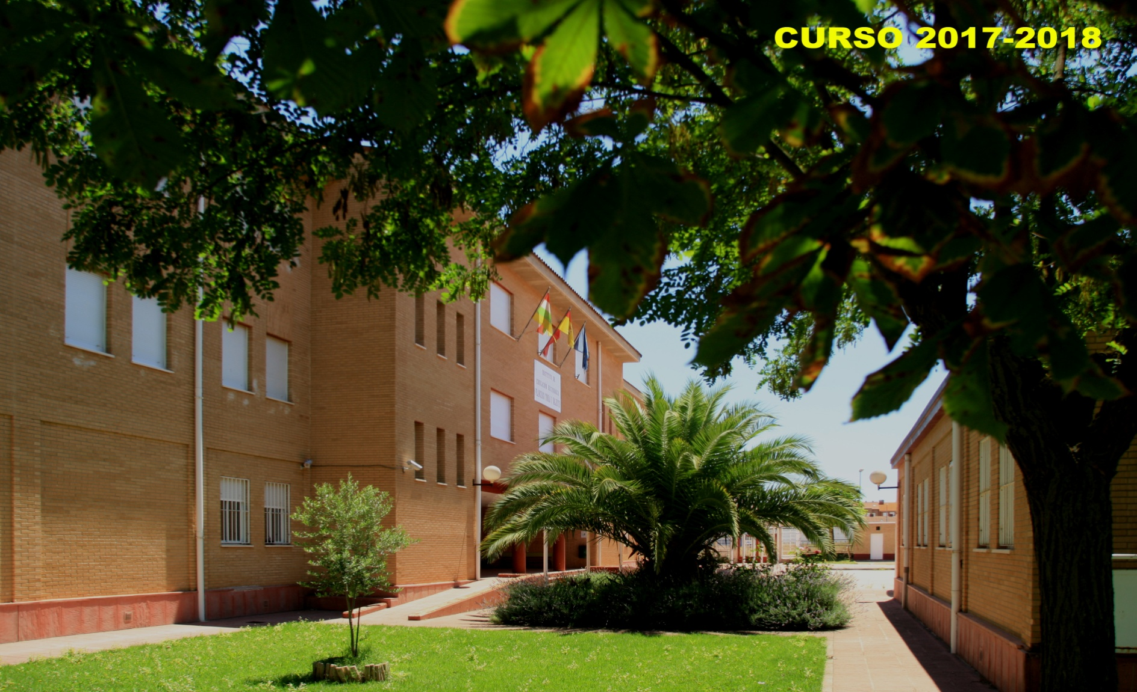
PRIMERA REUNIÓN DEL TUTOR/A CON PADRES
BIENVENIDOS

Slide 2
EQUIPO DIRECTIVO
DIRECTOR : Francisco Javier Calleja Sáenz de Navarrete
JEFES DE ESTUDIOS : Juan Carlos Velilla Sáenz
Alfonso Ruiz Fernández
SECRETARIO: Benito Gil Blanco

Slide 3
HORARIO DE ATENCIÓN A PADRES
TUTORES
3º ESO A: Javier TORRES
3º ESO B: Jorge DÓNIGA
Previa petición de hora.

Slide 4
HORARIO DE ATENCIÓN A PADRES
TUTORA DE PMAR: Ana PORRAS ALONSO
Martes, de 13:00 a 13:50
Previa petición de hora.

Slide 5
ORIENTADORA
Marisol MARTÍNEZ EZQUERRO
CITA PREVIA a través del tutor o tutora.

Slide 6
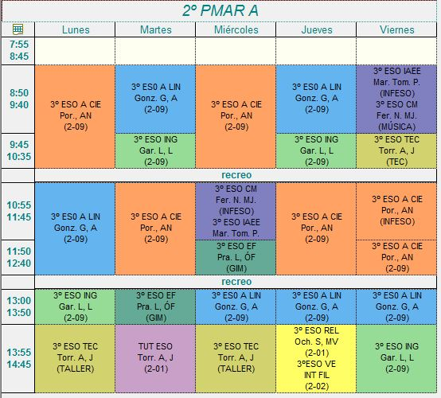
EL HORARIO DEL GRUPO Y LOS PROFESORES QUE IMPARTEN DOCENCIA EN EL GRUPO
SE PUEDE CONSULTAR EN RACIMA

Slide 7
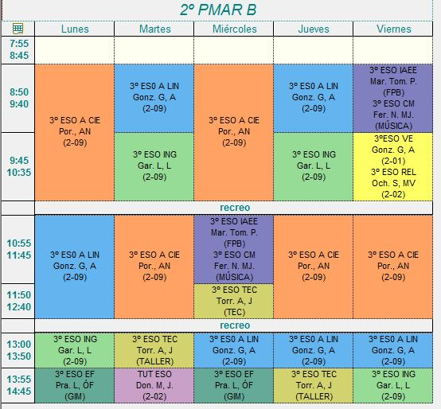
EL HORARIO DEL GRUPO Y LOS PROFESORES QUE IMPARTEN DOCENCIA EN EL GRUPO
SE PUEDE CONSULTAR EN RACIMA

Slide 8
ASIGNATURAS DE 2º DE PMAR (3º ESO)
Materias troncales:
Ámbito social y lingüístico
Ámbito científico y matemático
Ámbito de lenguas extranjeras (Inglés)
Materias específicas
Educación Física
Tecnología.
Religión/Valores éticos
Materias de Libre configuración autonómica:
(Elegir una)
Francés.
Cultura musical.
Iniciación a la actividad emprendedora y empresarial
Tutoría presencial (1 hora)

Slide 9
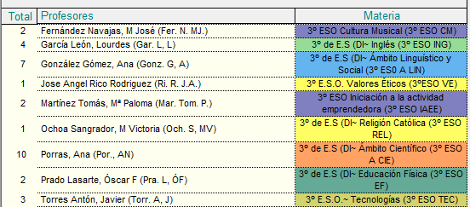
PROFESORADO Y MATERIAS

Slide 10
CRITERIOS DE PROMOCIÓN Y RECUPERACIÓN DE MATERIAS PENDIENTES
Se promociona al siguiente curso…
*Si se aprueba todo en junio o en septiembre.
*Si en la EVALUACIÓN EXTRAORDINARIA (septiembre) se ha suspendido UNO o DOS Ámbitos. En este último caso, siempre que no coincidan el ÁMBITO SOCIAL Y LINGÜÍSTICO y el ÁMBITO CIENTÍFICO Y MATEMÁTICO.
*Si en septiembre se ha suspendido UN Ámbito y UNA materia.
* Si en septiembre se han suspendido un máximo de DOS materias.
De todos modos, los ÁMBITOS o MATERIAS suspendidos deberán recuperarse el siguiente curso.
La RECUPERACIÓN DE MATERIAS PENDIENTES de cursos anteriores la establece cada Departamento. Habrá una nota por cada una de las tres evaluaciones del curso.

Slide 11
CONSEJOS PARA EL SIGUIENTE CURSO
Los alumnos de 2º de PMAR que promocionen a 4º ESO se integran en el grupo general.
La normativa actual les permite cursar tanto 4º ESO de Enseñanzas Académicas como 4º de E. Aplicadas.
Sin embargo, la opción más aconsejable para estos alumnos es el 4º de Enseñanzas Aplicadas.
Pero ha de tenerse presente que esta opción, si no cambia la ley, dificulta el acceso al Bachillerato.
.

Slide 12
CONSEJOS PARA EL SIGUIENTE CURSO
Así pues, son ustedes, junto con sus hijos, quienes han de tomar esa decisión de un modo RESPONSABLE y REALISTA.
.

Slide 13
CRITERIOS PARA CONFORMAR EL GRUPO
Con el propósito de que estos ocho (8) alumnos del Programa de Mejora del Aprendizaje y del Rendimiento PMAR) se sientan perfectamente INTEGRADOS en el día a día del instituto en Educación Física, Tecnología y Tutoría se junta con otros 15 alumnos para completar 3A.
Sin embargo, buscando ATENDERLOS DE UN MODO MÁS PERSONALIZADO en el resto de asignaturas (las llamadas TRONCALES) conforman un grupo independiente.

Slide 14
TRABAJO EN LA HORA DE TUTORÍA
Actividades que favorezcan la integración del alumno en el grupo de clase.
Actividades que favorezcan el estudio: horario de estudio para casa, actividades de técnicas de estudio, intervención individual junto con la orientadora para aquellos que tengan malos hábitos o técnicas de estudio.
Cuaderno Aprender a estudiar 3.
Prevención de conductas violentas: mediación, acoso entre iguales.
Orientar al alumno sobre sus posibilidades académicas y profesionales: materias de 4º ESO.
Mejorar su autoconocimiento y autoestima.
Reflexionar sobre problemas propios de su edad.
Educación para la salud (taller sobre trastornos alimentarios, prevención de consumo de alcohol, drogas, tabaco etc.). Educación afectivo-sexual.
Actividades para tratar otros temas transversales ( educación para el consumo, salud, igualdad de género, solidaridad, educación vial, etc)
Educación en valores a través del cine.
www.orientafuenmayor.blogspot.com

Slide 15
PRÓXIMO CURSO 4º ESO

Slide 16
CALENDARIO DE EVALUACIONES
1ª Evaluación | 29 de noviembre
2ª Evaluación | 6/7 de marzo
Evaluación Final | 6/7 de junio
Evaluación Extraordinaria | 19/20 junio

Slide 17
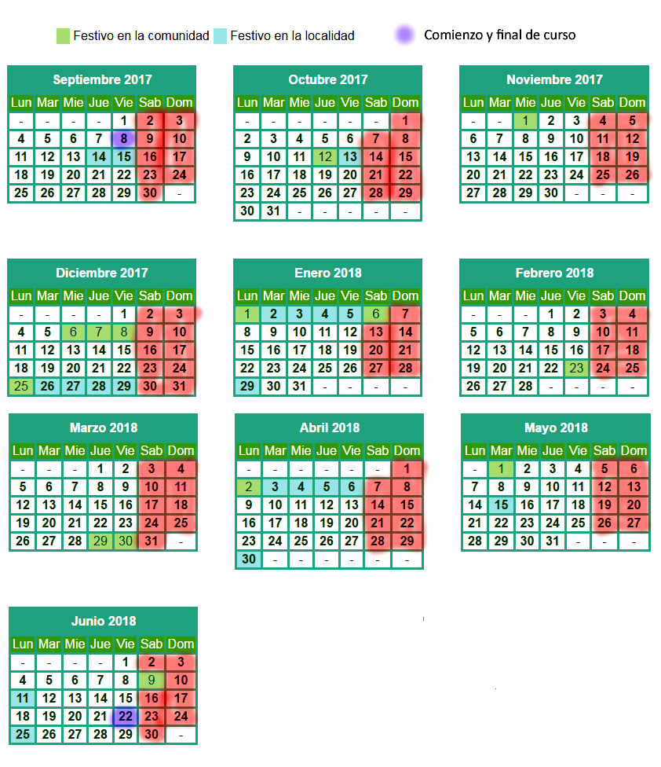
Calendario escolar

Slide 18
DIEZ NORMAS BÁSICAS DE FUNCIONAMIENTO
1.- En caso de llegar tarde, el profesor correspondiente consignará el retraso en RACIMA. Si el retraso se repite 3 veces en la misma asignatura, el profesor impondrá al alumno una amonestación escrita.
2.- Salir del centro sin permiso se considera una conducta gravemente perjudicial para la convivencia del centro e implica una amonestación escrita.
3.- No entrar a clase estando en el centro se considera una conducta contraria a las normas de convivencia e implica una amonestación escrita.
4.- Cuando un grupo realice una actividad complementaria o extraescolar, quienes no participen en ella tienen la obligación de asistir al Centro.
5.- Si un alumno se encuentra expulsado del centro en cumplimiento de una sanción, deberá asistir a los exámenes programados en dichos días.
6.- En ningún caso se podrá permanecer en los pasillos durante el horario lectivo. Hacerlo de forma reiterada después de haber sido advertido será objeto de amonestación. Tampoco está permitido permanecer en lugares que puedan entenderse como espacios para huir de la obligada vigilancia de los profesores de guardia (“escondites”). Queda prohibida la estancia durante el recreo en el vestíbulo, salvo que la climatología sea adversa y se dé autorización expresa para ello.

Slide 19
DIEZ NORMAS BÁSICAS DE FUNCIONAMIENTO
7.- Está terminantemente prohibido traer teléfonos móviles al Centro y todo tipo de aparatos tecnológicos. Si algún alumno trae algún tipo de aparato de los mencionados, será requisado por el profesor que lo vea, entregándolo en depósito al Jefe de Estudios que lo custodiará durante una semana. Pasado este plazo, el alumno podrá pasar a buscarlo a Jefatura de Estudios. Aquel alumno que se niegue a entregar el móvil o aparato tecnológico, será sancionado con la expulsión del instituto durante CINCO DÍAS.
8.- Conforme a la legislación vigente no está permitido fumar en ninguna dependencia del instituto.
9.- La posesión, el consumo, la distribución o venta de drogas se consideran conductas gravemente perjudiciales paras las normas de convivencia y darán lugar a las actuaciones judiciales que procedan. Contravenir estas normas será considerado una conducta gravemente perjudicial para las normas de convivencia.
10.- El alumno que sea sorprendido tirando basura al suelo será objeto de una amonestación escrita. Asimismo, será amonestado aquel alumno que se niegue a recoger algún tipo de basura cuando se lo ordene un profesor o persona autorizada.

Slide 20
SANCIONES UNIDAS A LAS AMONESTACIONES ESCRITAS
En un mismo curso, cuando el alumno sea objeto de tres (3) amonestaciones escritas será sancionado con la suspensión de asistencia a clase por 1 día. Ese día el alumno permanecerá en el Aula de Convivencia (Biblioteca del instituto) realizando las tareas que cada profesor en su asignatura correspondiente decida necesarias y convenientes para el mismo.
Si se repitiera un ciclo de dos (2) nuevas amonestaciones escritas, será sancionado con la suspensión de asistencia a clase por 2 días. Durante esos 2 días el alumno permanecerá en el Aula de Convivencia (Biblioteca del Instituto) realizando las tareas que cada profesor en su asignatura correspondiente decidiera necesarias y convenientes para el mismo.
Si se reincidiera en un nuevo ciclo de dos (2) nuevas amonestaciones, la sanción sería la no asistencia al Centro por un periodo de 2 días. Si de nuevo se repitiera el ciclo de dos (2) nuevas amonestaciones, serían 3 días de inasistencia al Centro. Y así sucesivamente.
SE CONSIDERARÁN PRESCRITAS TODAS LAS AMONESTACIONES ESCRITAS DE AQUEL ALUMNO AL QUE DURANTE UN PERIODO DE TIEMPO EQUIVALENTE A OCHO SEMANAS LECTIVAS ( DE CLASE) NO SE LE IMPONGA UNA AMONESTACIÓN ESCRITA. SI EN EL PLAZO DE UNA SEMANA EL ALUMNO NO HA DEVUELTO LA AMONESTACIÓN ESCRITA, SERÁ SANCIONADO CON UNA NUEVA AMONESTACIÓN ESCRITA.

Slide 21
PETICIÓN DE COLABORACIÓN
Consideramos necesario que los padres lleven un seguimiento de los deberes y labores de estudio diario. Todos los días tienen deberes, y si no tienen que repasar, hacer resúmenes, leer ,etc. Deben estar al menos una hora estudiando todos los días, además de las tareas escritas.
Motivarles para que tengan un horario y sitio fijos para estudiar
Estimularles en base a su esfuerzo personal y no a los resultados
Comunicar al tutor o la orientadora cualquier problema que tenga el alumno para poder actuar conjuntamente
No justificar lo injustificable ( faltas de asistencia, falta de material, mal comportamiento, falta de esfuerzo etc.). Todos debemos tener el mismo objetivo.
Controlar el uso que hacen de la TV, internet y las redes sociales.

Slide 22
PAUTAS PARA QUE LOS HIJOS HAGAN UN USO RESPONSABLE Y SEGURO DE INTERNET
Navegar con los hijos y/o saber cuándo lo hacen.
Colocar el ordenador en una zona común de la casa.
Mostrarles que deben ser críticos en la red. Cuidado con la identidad de algunas personas que conozcan en la red.
Advertir de los riesgos de algunos chats. No dar datos personales. No aceptar citas.
Alertarles sobre el peligro de las cámaras web.
No enviar su foto a ningún chat.
Marcar un horario de uso y hacer hincapié en que se entre en internet cuando se tenga un objetivo concreto.
Para más información se puede visitar la organización de protección del menor en el uso de nuevas tecnologías:
http://www.protegeles.com
http://www.riojasalud.es/ficheros/guia_tecnologias.pdf
FUENTE: URRA, J. Educar con sentido común. Ed. Aguilar, 2009

Slide 23

El éxito en los estudios depende de la determinación por conseguirlo y de saber utilizar las estrategias para aprovechar con eficacia el tiempo.
En el Instituto estamos convencidos de que la
colaboración familia-centro es imprescindible
para que nuestros estudiantes no duden de que pueden lograrlo.
http://www.iestomasyvaliente.edurioja.org/
www.orientafuenmayor.blogspot.com
GRACIAS POR VUESTRA ASISTENCIA

